Slide 1
Estructuras estáticas – arrays
array unidimensional
Es una secuencia de datos del mismo tipo.
Variables organizadas en una secuencia de datos del mismo tipo.
Se organizan en elementos y cada posición es accedida por un índice.
Los elementos se enumeran consecutivamente desde 0.
El índice sólo determina la posición del elemento dentro del array y no su valor
Índice
0 | 1 | 2 | 3 | 4 | 5 | 6 | 7 | 8 | 9
23
Array unidimensional de 10 posiciones
Elemento
Valor

Slide 2

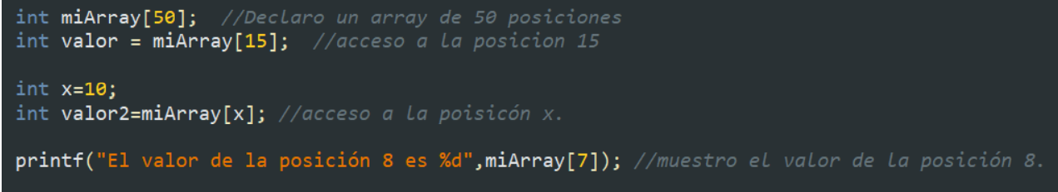
Estructuras estáticas – arrays
¿cómo se utilizan?
Se declaran de la misma manera que cualquier variable en C, indicándole su tamaño. ◦
El índice puede ser referenciado de diferentes maneras para poder cargar o recuperar el valor almacenado en determinada posición.
Deben inicializarse con un valor por default, 0 u otros valores iniciales
Ejemplos

Slide 3

Estructuras estáticas – arrays
FUNCIONAMIENTO
Al intentar acceder a una posición del array, se debe siempre asegurar que el índice utilizado este dentro del rango definido.
C no comprueba que los índices del array estén dentro del rango definido, esto podrá dar un error en tiempo de ejecución.
Se pueden recorrer utilizando un ciclo FOR aprovechando su índice, como índice del array.
Ejemplo
Declaro un array de 13 posiciones pero intento acceder a la posición 15
ERROR!

Slide 4

Estructuras estáticas – arrays
Arrays de caracteres y cadenas de texto
Una cadena de texto es un conjunto de caracteres.
C soporta cadenas de texto utilizando un array de caracteres que contenga una secuencia de caracteres.
No se permite asignar una cadena a un array del siguiente modo: Cadena = “ABCDEF”.
Una cadena de caracteres es un array de caracteres que contiene al final el carácter nulo (\0).
Si definimos:
El compilador inserta automáticamente un carácter nulo al final de la cadena, de modo que la secuencia real sería:
0 | 1 | 2 | 3 | 4 | 5 | 6
A | B | C | D | E | F | \0

Slide 5
Estructuras estáticas – arrays
array multidimensional
Cada posición del array está compuesta por otro array, tienen más de un índice.
El array de 2 dimensiones se representa con una matriz.
 | 0 | 1 | 2 | 3 | 4
0 | 0,0 | 0,1 | 0,2 | 0,3 | 0,4
1 | 1,0 | 1,1 | 1,2 | 1,3 | 1,4
2 | 2,0 | 2,1 | 2,2 | 2,3 | 2,4
3 | 3,0 | 3,1 | 3,2 | 3,3 | 3,4
4 | 4,0 | 4,1 | 4,2 | 4,3 | 4,4

Slide 6
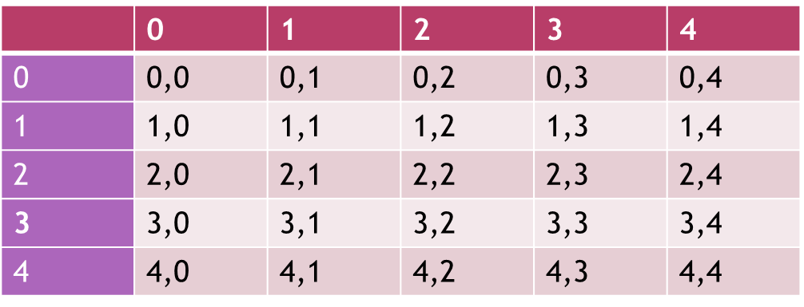

Estructuras estáticas – arrays
Cada posición del array está compuesta por otro array, tienen más de un índice.
El array de 2 dimensiones se representa con una matriz
Ejemplo
 | 0 | 1 | 2 | 3 | 4
0 | 110 | 125 | 45 | 241 | 44
1 | 126 | 425 | 412 | 58 | 87
2 | 39 | 96 | 654 | 159 | 128
3 | 158 | 63 | 123 | 47 | 76
4 | 164 | 54 | 58 | 523 | 95
63

Slide 7
Estructuras estáticas – arrays
Dada la declaración int a[5][6], el orden de almacenamiento es el siguiente:
a[0][0], a[0][1], a[0][2], ..., a[0][5],
a[1][0], a[1][1], ..., a[1][5],
.......,
a[4][0], a[4][1],....a[4][5].
Los arrays multidimensionales se pueden inicializar, al igual que los de una dimensión, cuando se declaran.
La inicialización consta de una lista de constantes separadas por comas y encerradas entre llaves, como en el ejemplo siguiente:
int ejemplo[2][3] = {1,2,3,4,5,6};
Podemos también definir arreglos multidimensionales de más de 2 dimensiones, 3, 4, 5, etc, según lo requiera la problemática. Lo hacemos por ejemplo:
int ejemplo[2][3][1];

